Slide 1

MANAGEMENT
A MARKETING PRO RVS
Vnější a vnitřní prostředí managementu , SWOT matice
Dagmar Kudová

Slide 2
Strukturalizace vnějšího prostředí
a) Podle složek prostředí
  politické a právní;
  ekonomické;
  sociální, kulturní, demografické;
  technologické;
  ekologické.
Různá pojmenování analýz:
  STEP, SLEPT, PESTLE, STEPPKE...
b) Podle rozsahu působnosti
  mezinárodní;
  národní;
  regionální;
  odvětvové.
c) Podle kontrolovatelnosti faktorů
  nekontrolovatelné;
  kontrolovatelné.
d) podle vztahu k firmě
  příležitosti;
  ohrožení (hrozby).

Slide 3
Cíle analýzy vnějšího prostředí
sestavit konečný seznam
  příležitostí, jichž může firma využít a
  hrozeb, jimž musí čelit,
  s ohledem na vývoj jednotlivých faktorů v čase.
umožnit organizaci
  identifikovat kritické faktory úspěchu
  vytvořit jasné poslání;
  sestavit strategie vedoucí k dosažení dlouhod. cílů;
  sestavit taktiky k dosažení krátkodobých cílů;
  vytvořit kontrolní systém (reakce na změny prostředí).

Slide 4
STEPE analýza
Sociální prostředí: sociální, demografické a kulturní faktory, které jsou v úzkém vztahu k životní úrovni společnosti (počet a věková, vzdělanostní a sociální struktura obyvatelstva, rozmístění a migrace pracovních sil, spotřeba, příjmy, výdaje, zvyklosti a preference různých kategorií obyvatelstva aj.).
Technické a technologické prostředí: sledování rozvoje techniky a technologie a vytváření předpokladů pro dlouhodobou životnost a existenci organizace (produktivita práce, náklady a kvalitou výrobků a služeb, atd.).

Slide 5
STEPE analýza
Ekonomické prostředí: faktory, které vzájemně propojují makroekonomické prostředí s mikroekonomickým, působí na vývoj a ovlivňují strukturu národního hospodářství (monetární a fiskální politika, vývoj HDP, kupní síla měny, platební devizová bilance, inflace, státní rozpočet, zahraniční obchod, úroveň a diferenciace mezd, rentabilita odvětví aj.).
Politické a právní prostředí: faktory, které vytvářejí politický a právní rámec pro vývoj společnosti (pravidla hospodářské soutěže, mezinárodní spolupráce a zahraničního obchodu, ochrany trhu a spotřebitelů, vyhlášky, směrnice a zákony a jejich používání v řízení, v organizaci práce atd.).

Slide 6
STEPE analýza
Ekologické prostředí: vliv společnosti na životní prostředí, spotřeba energie, odpadové hospodářství, investice do zlepšení životního prostředí.

Slide 7
Porterův diamant
Strategie a management organizace, rivalita
v odvětví
Faktorové podmínky
Podmínky poptávky
Příbuzná a podpůrná
odvětví

Slide 8
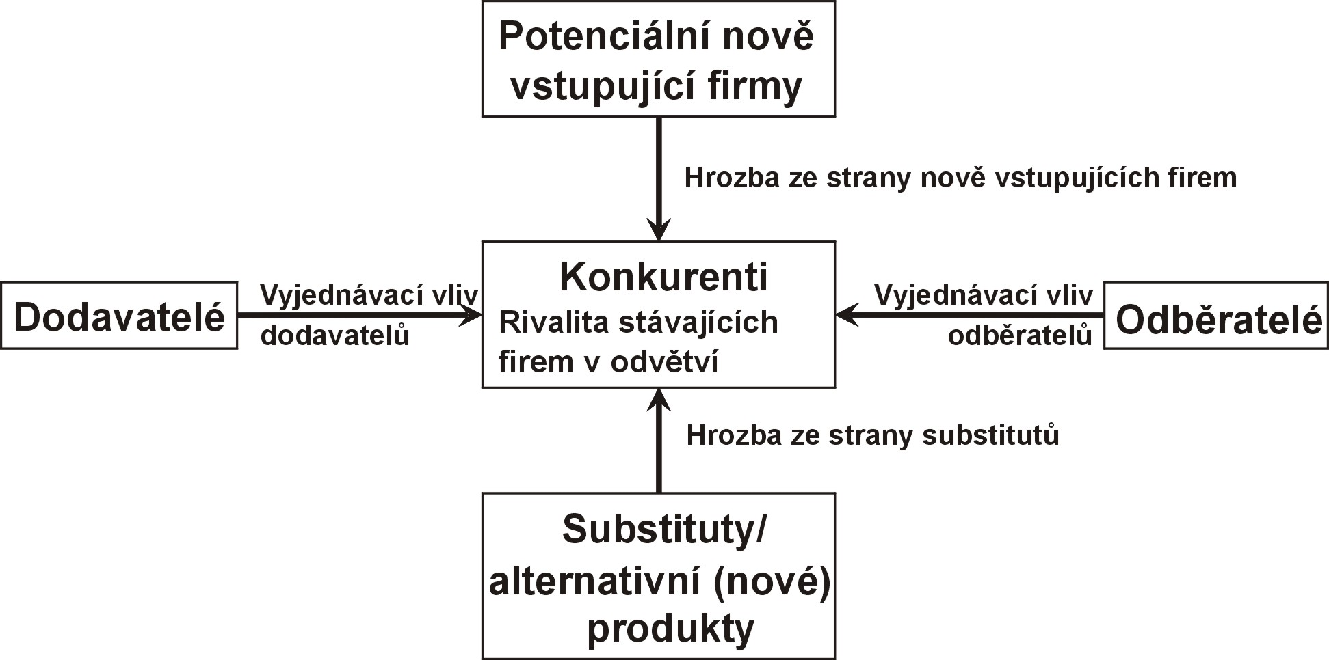
Porterův model konkurenčních sil v odvětví

Slide 9
Stakeholders organizace (zájmové skupiny)
(Robins,S.P.,Coulter,M., 2006)
zaměstnanci,
odborové organizace
akcionáři, investoři
místní komunity
dodavatelé
média
zákazníci
společenské a politické skupiny
konkurenti
obchodní a průmyslové svazy
vláda

Slide 10
Zaměstnanci
Zákazníci
Odborové organizace
Společenské a politické skupiny
Akcionáři, investoři a věřitelé
Konkurenti
Organizace
Obchodní a průmyslové svazy
Místní komunity
Dodavatelé
Vláda
Média

Slide 11
Stakeholder – překlad (ČÁSTEK,O.,2010)
Stakeholders
  subjekty, které mají na fungování podniku nějaký zájem
  subjekty, jež ovlivňují daný podnik nebo jsou jednáním podniku samy dotčeny
Stakeholder – dotčená osoba/podílník
Stakeholdeři – aktéři, kteří ovlivňují naši organizaci a které ovlivňujeme my. Jejíchž zájem o firmu přesahuje finanční dimenzi. Jedná se o všechny aktéry, kteří stojí s firmou v přímé nebo nepřímé výměně a kteří mají materiální nebo nemateriální požadavky an firmu – dodavatelé, obchodní partneři, zákazníci, zaměstnanci a nepřímo také komunita, média, veřejnost, vláda.

Slide 12
Informační zdroje
Statistická ročenka a další údaje ČSÚ
Studie zpracovávané resortními výzkumnými ústavy
Oborové a komoditní studie
Informace obchodní/agrární komory
Informace podnikatelských svazů a zájmových sdružení
Odborná literatura
Periodický tisk
Počítačové sítě
Soukromé informační systémy…

Slide 13
Postup analýzy vnějšího prostředí
Zjištění informací o:
  sociálních, kulturních, demografických, ekonomických, environmentálních, technologických, právních a politických trendech;
  konkurenci, D/O, substitutech, možnosti vstupu nových firem
  stakeholders
Vyhodnocení zjištěných informací a identifikace nejdůležitějších příležitostí a hrozeb
  důležité pro dosažení dlouhodobých a krátkodobých cílů,
  měřitelné/vyhodnotitelné,
  ovlivňující všechny soupeřící firmy,
  hierarchicky seřazené podle jejich vlivu.

Slide 14
Postup analýzy vnějšího prostředí pokračování
Je nutno provádět týmově - zajistí informovanost, aktivní zapojení a vyšší zájem na realizaci následně formulované strategie.

Slide 15
Závěr
Vnější prostředí se rychle mění;
Trvalý cíl managementu = zajištění dlouhodobé prosperity podniku;
Možné pouze při neustálé snaze o rovnováhu mezi vnitřním a vnějším prostředím.

Slide 16
Vnitřní prostředí
Množina prvků a jejich vzájemných vztahů existujících uvnitř organizace
Otevřený systém
Specifický systém

Slide 17
Strukturalizace vnitřního prostředí podle funkčních oblastí
Management - plánování, organizování, personalistika, motivace, kontrola.
Marketing - marketingové systémy, produktivita, funkce.
Finance - likvidita, zadluženost, aktivita, ziskovost, rozvoj.
Produkce - výroba, pracovní síla, kvalita, kapacita, zásoby.
Výzkum/vývoj.
Informační systém.

Slide 18
Princip klíčových faktorů
Lidské zdroje
Výzkum a vývoj
Finanční situace, úroveň účetnictví a plánování
Marketing
Organizační úroveň a image organizace

Slide 19
Princip faktorů (potenciálů) úspěchu
Kvalita výrobků a služeb, prodej a marketing - výkon se promění v zisk až si ho někdo koupí.
Uspokojování potřeb zaměstnanců - spokojení zaměstnanci ovlivňují úspěch organizace.
Neznámá rizika a nebezpečí - poznané nebezpečí - zažehnané nebezpečí.
Nahromaděné neřešené problémy - nevyřešený problém je slabá stránka organizace.
Finanční situace.

Slide 20
Interní faktory sportovní organizace – struktura (Čáslavová)
Funkce a činnosti sportovní organizace – pro sportovce, trenéry…
Personální zabezpečení sportovní organizace – kvalita práce, schopnost práce v týmu, dobrovolníci….
Členská základna, rozdělení – počet členů, věková struktura, předpoklady rozvoje….

Slide 21
Interní faktory sportovní organizace – struktura (Čáslavová)
Oddíly (odbory) – počet, činnost, úroveň jejich činnosti
Sportovní zařízení – počet, kvalita
Cena – ceny produktů, výše příspěvků….
Propagace – známost organizace
Komunikace – způsoby komunikace se členy….
Finanční situace

Slide 22
Situační analýza vnitřního prostředí
Silné stránky – co dělá organizace lépe něž ostatní
Slabé stránky – je to to, co organizaci chybí nebo to, co při porovnání s konkurencí nedělá dobře
Určení klíčových faktorů
Určení kritických faktorů

Slide 23
Faktor úspěchu
3
2
1
0
-1
-2
-3
Síla značky
Kvalita produktu
Vysoká disponibilita
Stupeň distribuce
Štíhlé portfolio
(malá komplexnost sortimentu)
Přítomnost na mezinárodních trzích
Nákladově výhodná produkce
Organizace prodeje
Finanční síla
Inovační síla

Slide 24
Silné stránky - příklady
Dobrá IMAGE podniku
Špičková technologie a kvalita produktů
Rozsáhlé distribuční kanály
Přístupy ke zásadním informacím
Velmi dobré marketingové schopnosti
Dobré finanční řízení a f.vztahy v podniku
Kvalitní lidské zdroje v podniku
Dobrý proces strategického řízení podniku

Slide 25
Slabé stránky - příklady
Nedostatek vnitřních zdrojů
Špatná struktura kapitálu
Nízká kapitálová síla
Problémy v práci managementu
Malý rozsah investování
Neschopnost financovat potřebné změny
Zastaralé výrobky nebo služby aj.

Slide 26
Co je to strategie
Strategie - strategos – obecný
Strategie – určit a prostřednictvím hlavních cílů a taktiky vyjádřit předvídaný obraz podniku
Strategie – dlouhodobý plán, jak dosáhnout daného cíle
Strategický management
  Strategická analýza
  Strategický výběr
  Implementace strategie

Slide 27
Formulace strategií
Pomocné nástroje:
SWOT matice
Bostonská matice
Matice firmy General Electric
SPACE matice

Slide 28
SWOT matice
Nástroj k získání rychlého přehledu o strategické situaci firmy.
Princip harmonie mezi vnitřními schopnostmi organizace a vnější situací na trhu.

Slide 29
SWOT matice
Interní Externí | Silné stránky (Strenghts) | Slabé stránky (Weaknesses)
Příležitosti (Opportunities) | SO – Maxi Maxi | WO – Mini Maxi
Hrozby (Threats) | ST – Maxi Mini | WT – Mini Mini

Slide 30
Vyhodnocení a výběr strategie
Vybraná strategie by měla splňovat tyto předpoklady:
– vhodnost
- přijatelnost
- proveditelnost
Výběr na základě zkušeností, experimentu,
výzkumu a analýzy.

Slide 31
Implementace strategie a hodnocení výsledků
Kroky doporučené při implementaci strategie:
Přerozdělit zdroje
Identifikovat klíčové úkoly
Naplánovat prioritní strategické aktivity
Upravit organizační strukturu
Převést strategii do operativních cílů
Hodnocení výsledků:
Jak efektivní jsou naše strategie?
Potřebují nějaké přizpůsobení?

Slide 32
Děkuji za pozornost

